Slide 1
Волонтерский отряд
«БлагоТвори» Таганрогского института имени А. П. Чехова (филиала) РГЭУ (РИНХ)

Slide 2
Кто мы?
Мы являемся добровольным объединением обучающихся Таганрогского института имени А.П. Чехова (филиала) РГЭУ (РИНХ), изъявивших желание бескорыстно выполнять работу, предоставлять услуги, оказывать поддержку различным социальным категориям населения.
Мы призваны воспитывать молодое поколение в духе гуманного отношения к человеческой личности, способствовать воспитанию патриотизма и активной жизненной позиции.

Slide 3
Основные направления деятельности:
организационно-культурное волонтерство;
помощь детям из детских домов и интернатов;
помощь пожилым и престарелым людям;
помощь семья мобилизованных граждан и участников СВО;
патриотическое волонтерство;
спортивное волонтерство;
охрана правопорядка;
медиа-волонтерство и др.

Slide 4
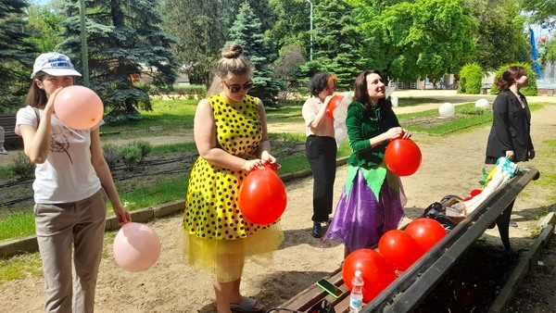
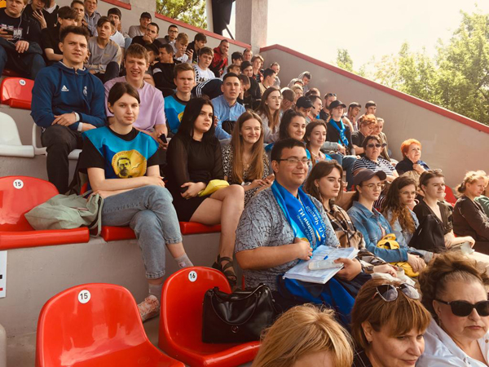
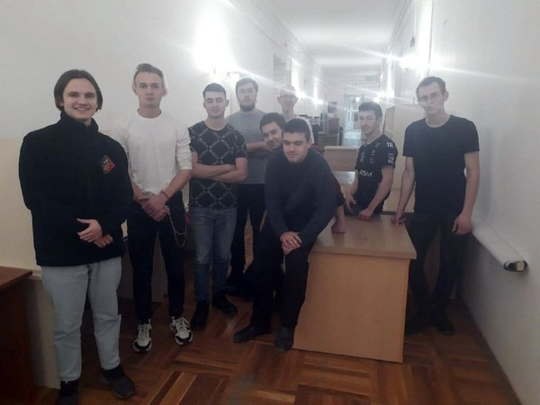
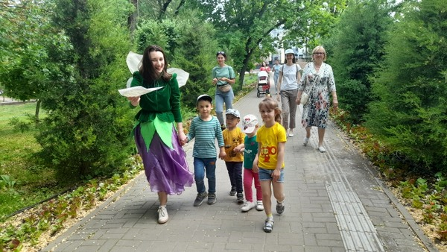
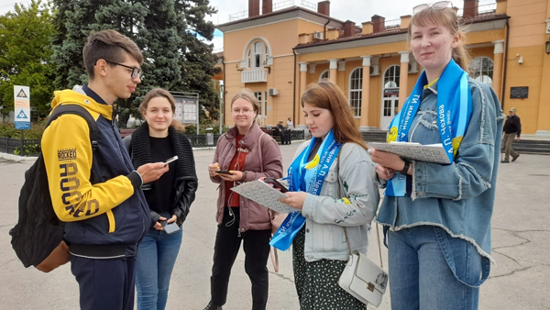
Помощь в организации
и проведении мероприятий

Slide 5
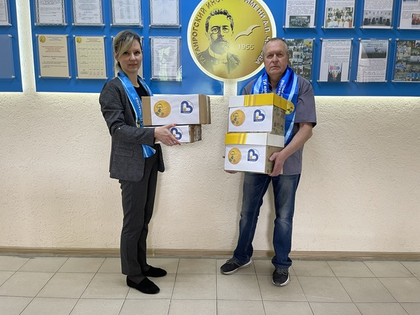
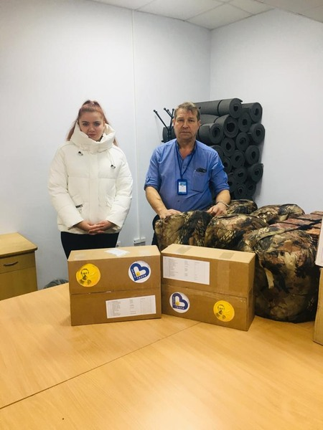
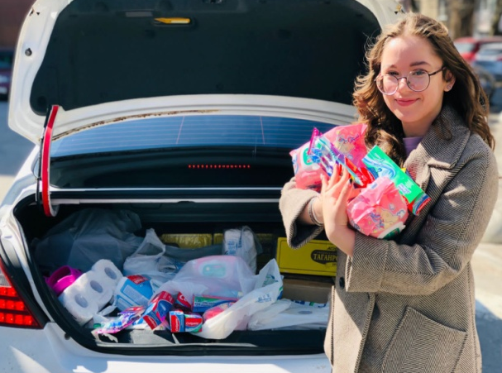
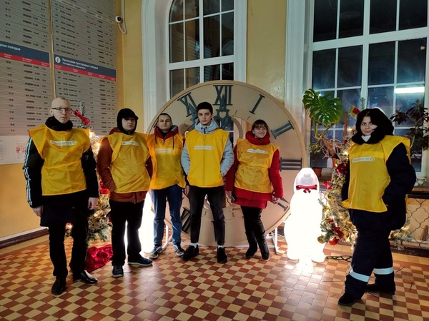
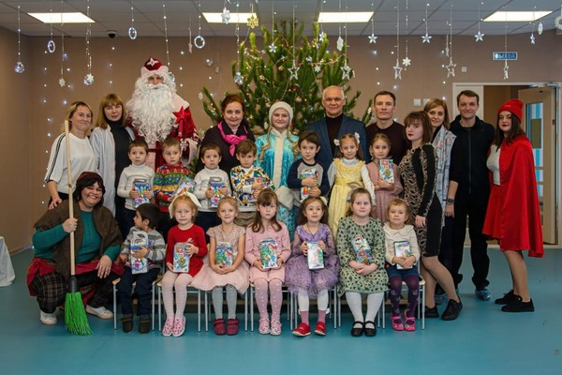
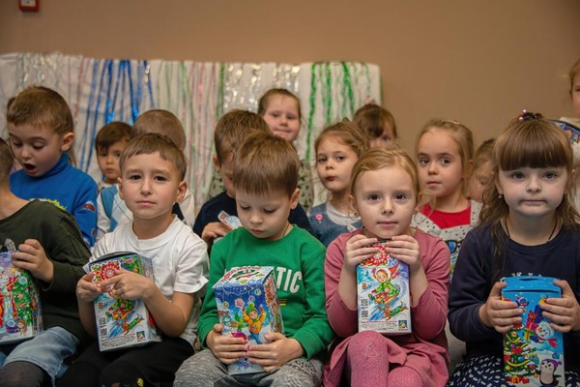
Помощь жителям ДНР и ЛНР

Slide 6
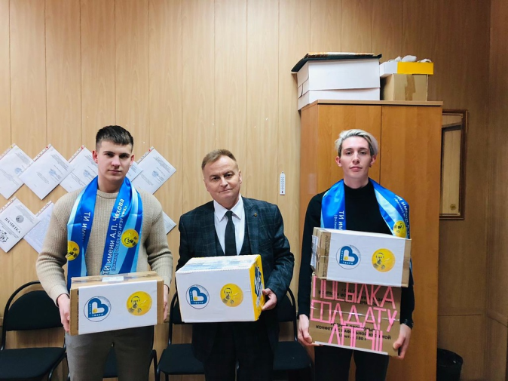
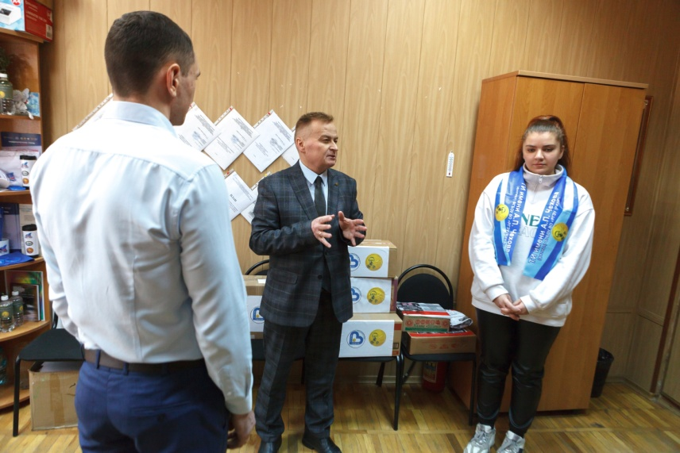
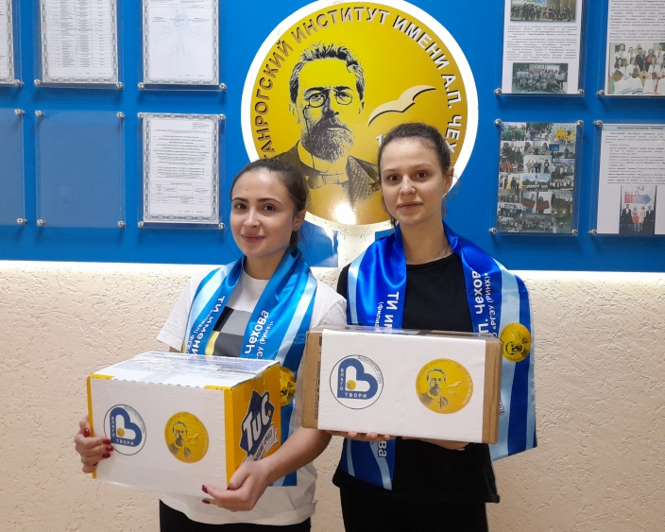
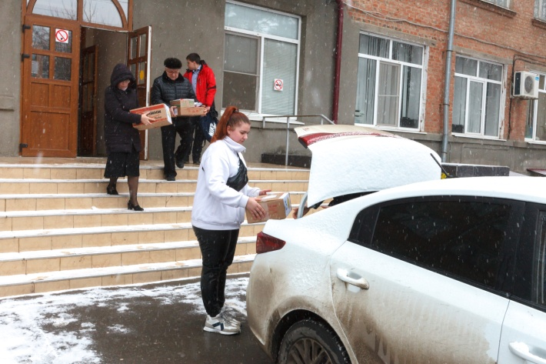
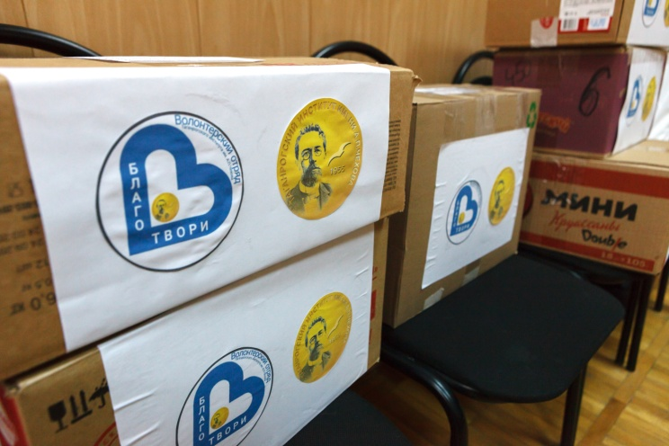
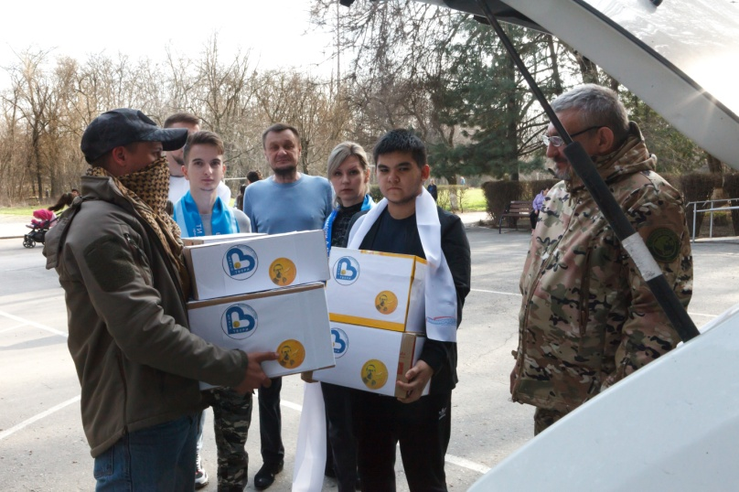
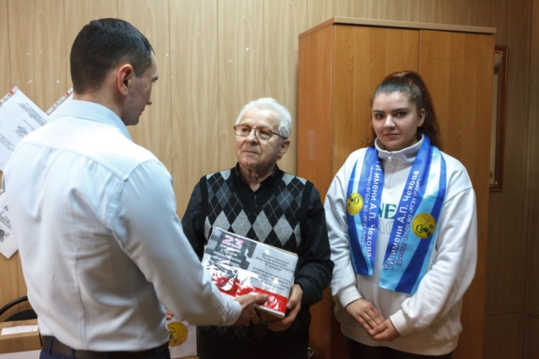
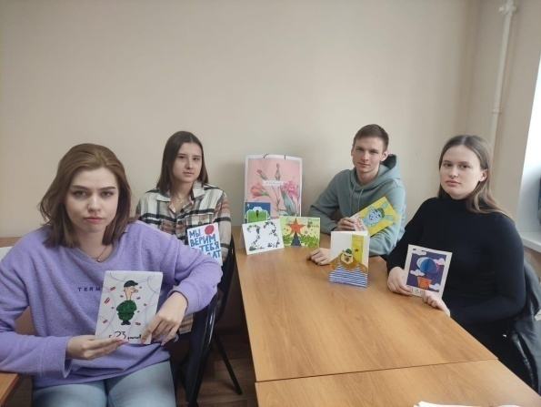
Помощь семьям мобилизованных граждан
и участников СВО

Slide 7
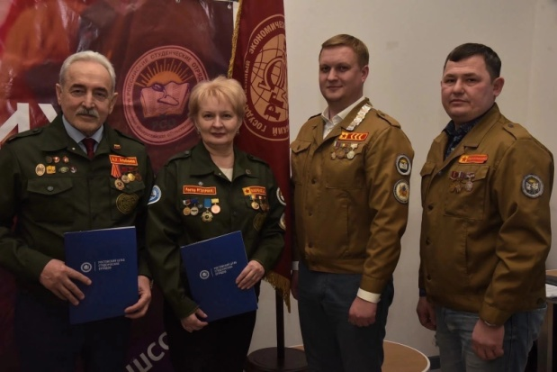
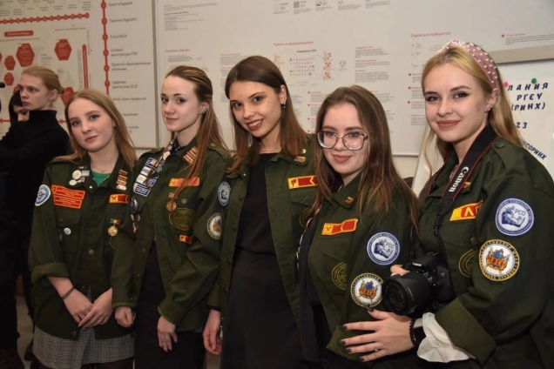
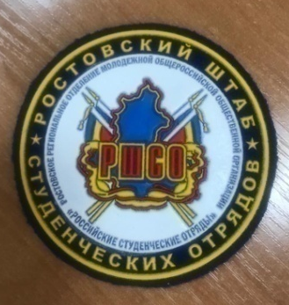
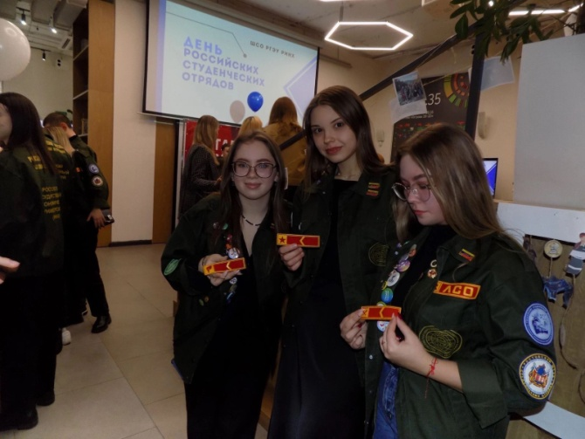
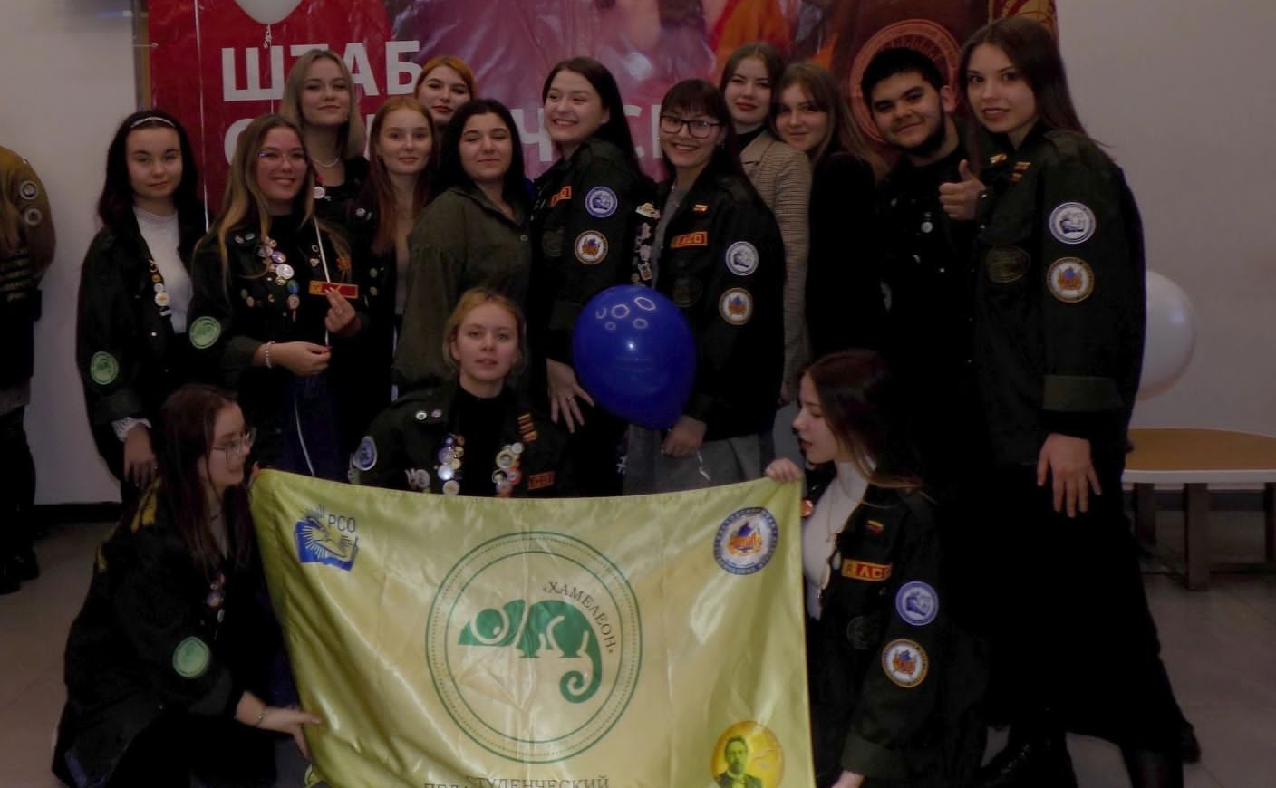
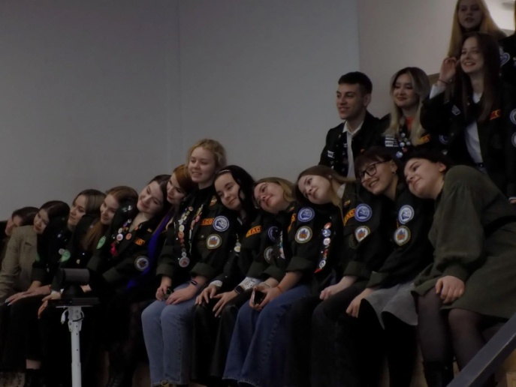
Студенческий педагогический отряд «ХАМЕЛЕОН»

Slide 8
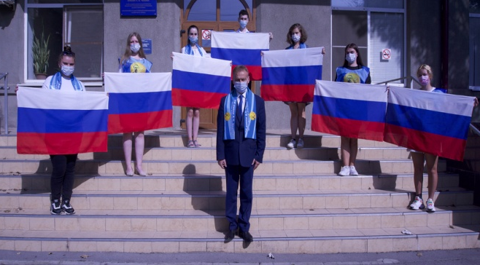
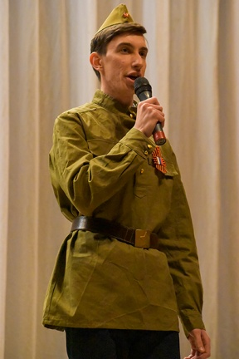
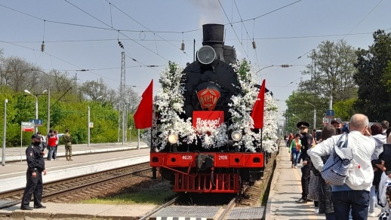
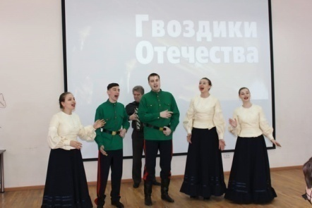
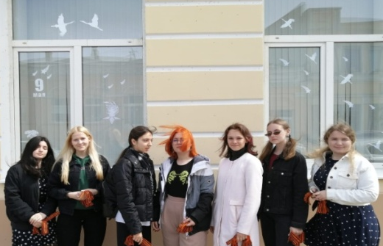
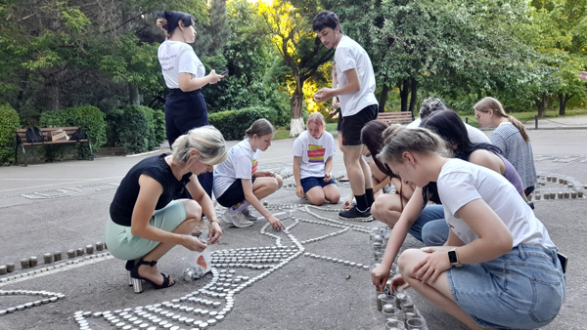
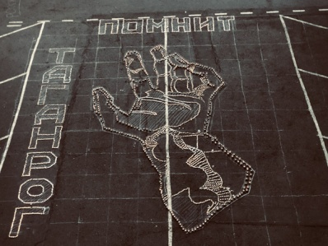
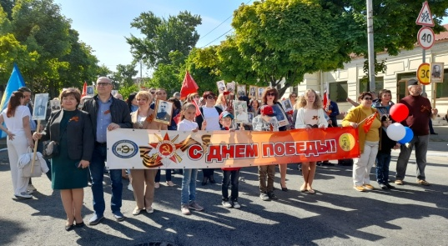
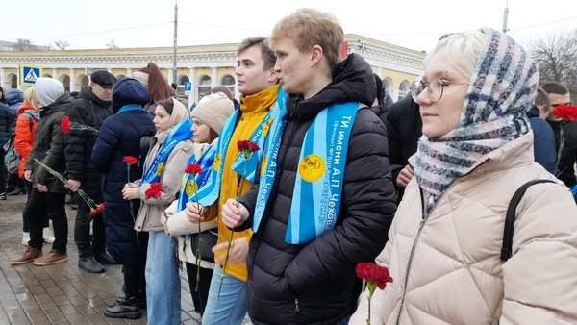
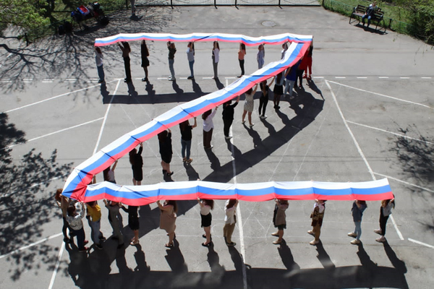
Патриотические акции
Фестиваль «Гвоздики Отечества»
Патриотические концерты;
Встречи с представителями союза ветеранов;
Акции патриотической направленности
Сопровождение «Бессмертного полка»
Акция «Георгиевская ленточка»
Акция «Окна Победы», «Огненный картины войны»
Акция «СвоихНеБросаем»

Slide 9
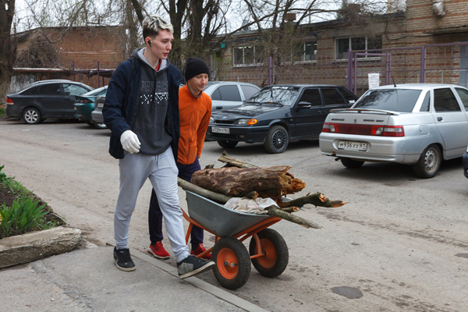
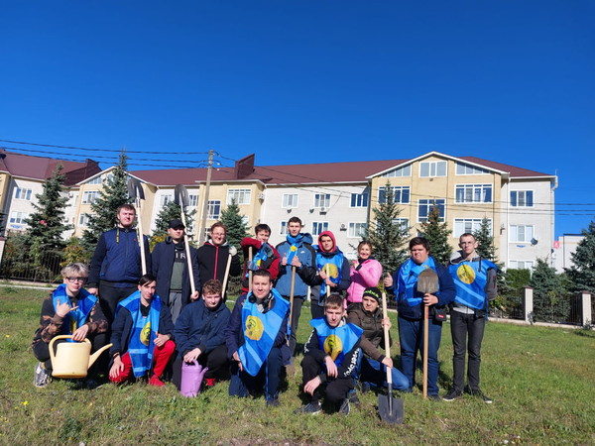
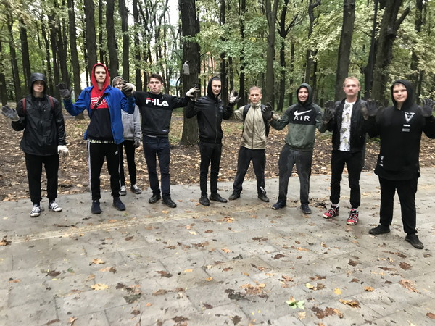
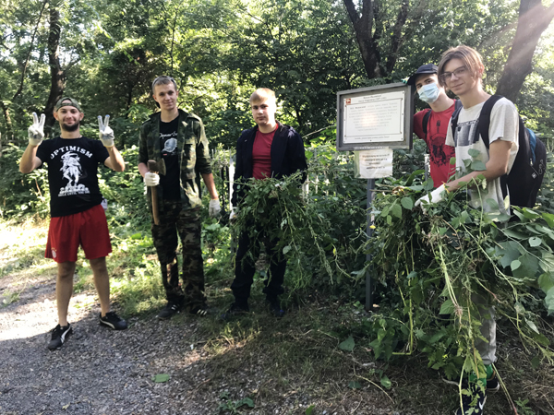
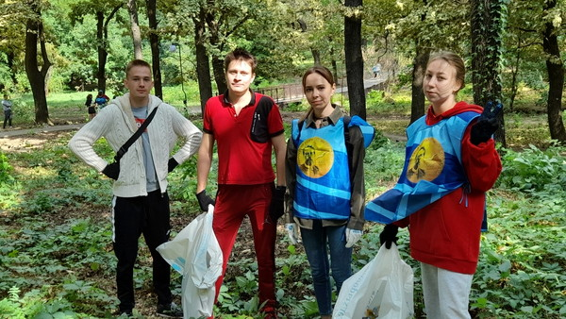
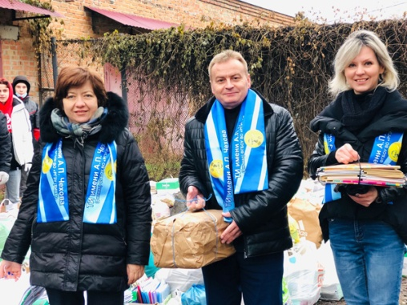
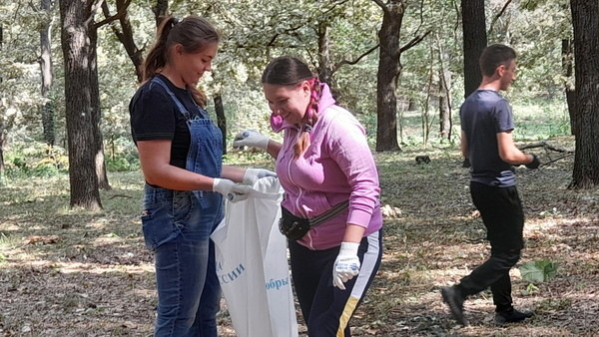
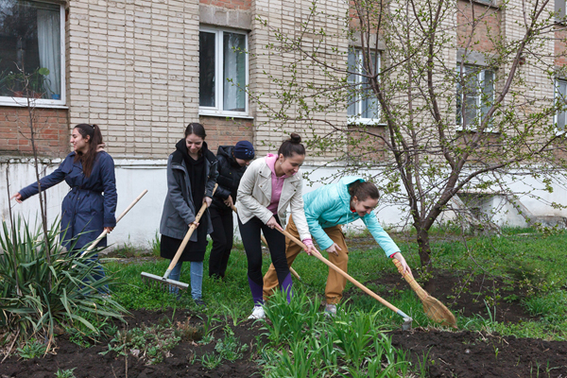
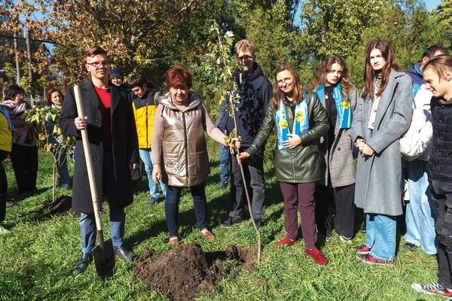
Экологические акции

Slide 10
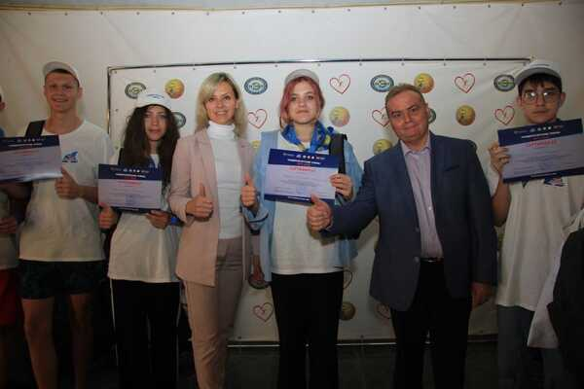
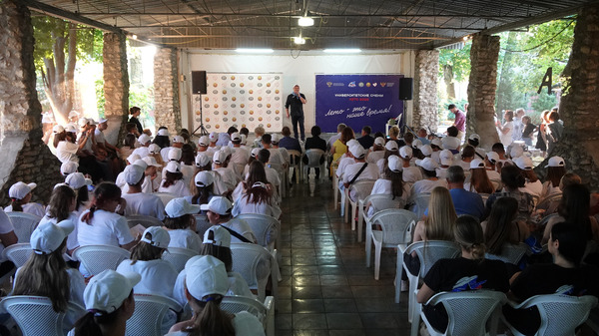
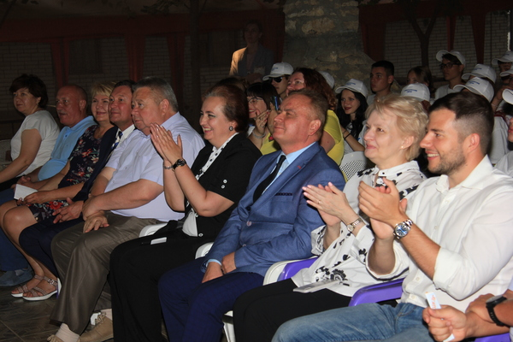
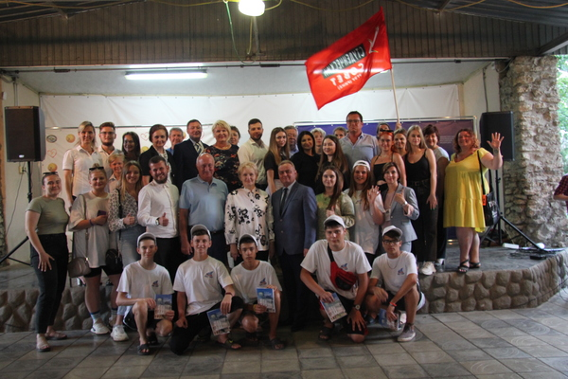
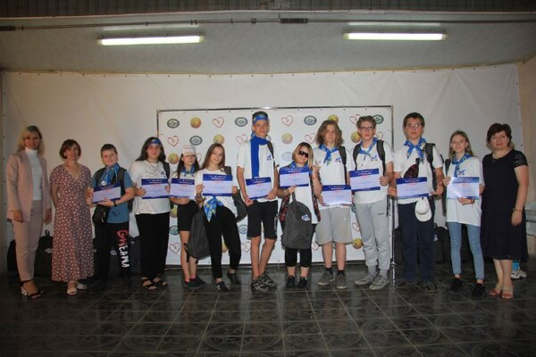
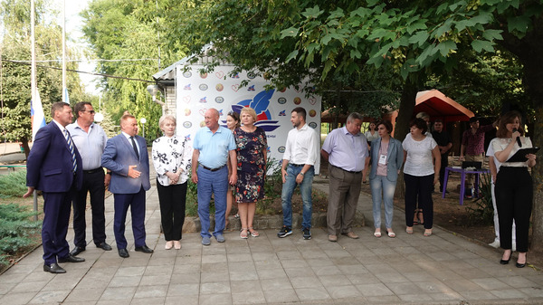
«Университетские смены»
Таганрогский институт имени А.П. Чехова является участником федерального проекта «Университетские профильные образовательные смены», в рамках которого реализуется дополнительная общеобразовательная общеразвивающая программа «Школа социокультурного развития „Шаг в будущее“» для обучающихся 8-10 классов, прибывших с территории ЛНР и ДНР.

Slide 11
Присоединяйся
к добрым делам
вместе с волонтерским отрядом
«БлагоТвори»
Таганрогского института
имени А.П. Чехова

Slide 12
Остались вопросы?
Свяжитесь с нами:
Ростовская область, г. Таганрог,
ул. Инициативная, 48
8-8634-60-53-53
otvosrab@mail.ru
https://t.me/BlagoTvoriTi

